Slide 1
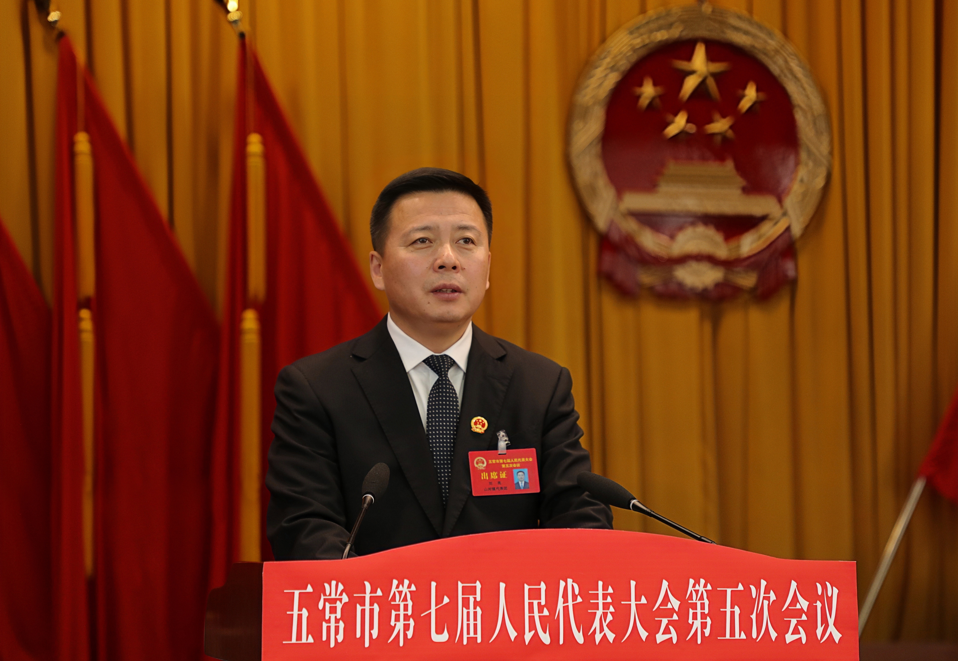
一图速览
2025年五常市
政府工作报告
市长刘亮作政府工作报告

Slide 2
2024年工作回顾
过去一年，市政府坚持以习近平新时代中国特色社会主义思想为指导，全面贯彻落实党的二十大和二十届二中、三中全会精神，坚持稳中求进、以进促稳、先立后破，在市委坚强领导下，在市人大、市政协监督支持下，紧紧依靠全市人民，聚焦经济社会高质量发展，加快构建“一极三中心”发展格局，全面完成灾后恢复重建任务，县域经济在全省位次稳步回升，办成了一批所期所盼的大事要事，破解了一批阻碍发展的急事难事，各项工作取得新进展新成效。

Slide 3
坚持聚焦主业、加压赶超，经济形势稳步向好
全年地区生产总值预计实现300亿元以上，有望达到近年最高水平，总量保持全省县域首位
规上工业总产值预计完成200亿元以上
固定资产投资预计完成46亿元，同比增长108.2%，创历史最高水平
社会消费品零售总额预计完成84.3亿元
一般公共预算收入实现7.6亿元，税收完成5.05亿元，创历史新高
城乡居民人均可支配收入预计分别同比增长5.2%和6.5%

Slide 4
坚持统筹调度、攻坚破难，项目建设有序推进
抢抓国家利好政策，谋划争取增发国债、超长期特别国债、中央预算内投资、其他中央投资类项目120个，成功获批并实施项目18个，累计完成投资29.36亿元，项目入库数量、获批资金额、完成投资额均创历史最高。
全年实施省、哈尔滨市重点项目29个，完成投资24.48亿元，以“农副产品精深加工、生物医药、特色文旅、通用装备制造、特色种养殖”五大主导产业为重点，形成12条“产业链”
储备招商引资项目120个，成功签约项目17个，签约额56.2亿元，全年实际利用内资25.35亿元，同比增长44%

Slide 5
坚持稳粮增收、做优品牌，一产质效有力提升
恢复新建高标准农田29.3万亩，修复水毁农田2.97万亩
粮食作物实播面积433.66万亩，粮食产量实现37.95亿斤，同比增长39%
修复水库、堤坝、灌区等水利设施650处，农机保有量发展至9.6万台，粮食作物参保面积扩大至351.3万亩
建设菜园革命村15个、虾稻种植试点4处，中药材种植面积稳定在10万亩，全年瓜果、蔬菜、水产品产量和畜禽出栏量分别同比增长22%、16%、4.8%、4.5%
实施联农带农产业项目17个，脱贫群众持续稳定增收
五常大米品牌价值攀升至713.41亿元，连续9年获全国地标产品大米类第1名，品牌强度位列世界稻米地理标志榜首

Slide 6
坚持工业振兴、科技赋能，二产基础不断夯实
实施工业技改项目27个，认定国家级高新技术企业12家、省级数字化车间5家
新增规上企业23家，全市规上企业发展至180家，总量保持全省县域首位
发放企业贷款59.2亿元，同比增长4.8%，中小企业稳企稳岗基金担保贷款投放总额位居哈尔滨各区县（市）首位
帮助7家停工企业复工复产，15家减产企业复产达产
经开区全年营业收入预计实现220亿元，同比增长91%

Slide 7
坚持积蓄动能、深挖潜力，三产活力有效释放
全市限上商贸企业发展至45户，进出口总额预计同比增长10%
开展4期直播大赛和6轮公益技能培训，电商营业额突破55亿元
存贷款预计分别实现509.6亿元、210.3亿元，同比增长8.6%、7.3%
开展政企“助力亚冬”文旅市场升级专项行动，在凤凰山景区成功举办冰雪旅游推介会，打造哈尔滨旅游外延目的地
稻乡小镇、双跃湖野奢营地、智乐谷稻乡不夜城成为五常文旅新兴打卡地，全年接待游客和旅游收入分别同比增长73%、67%，创历史新高

Slide 8
坚持生态优先、绿色发展，环境质量持续优化
高质量整改完成第二轮中央环保督察交办信访案件45件、反馈问题15项，高效办结省级生态环境保护督察交办信访案件5件
新建秸秆收储站6处，完成清洁取暖改造3233户，污水处理厂全部达标排放，磨盘山水源地入选全国美丽河湖优秀案例
修复历史遗留矿山11座，治理侵蚀沟329条，补植补造国有林3708.5亩，绿化样板村和示范村27个，森林覆盖率达46.3%以上

Slide 9
坚持建管并举、提升品质，城乡面貌大幅改观
高效征收12个重点项目105万平方米用地，审批备案13个项目用地，新增建设用地178.4万平方米
投资6720万元，改造老旧小区15.1万平方米。投资588.6万元，完成城乡危房改造252户
吉黑高速全线、铁科高速五常至拉林河段建成通车，哈尔滨都市圈环线西南环段启动建设，“一网两纵三横四环多联”交通格局基本形成
投资6.2亿元，修建农村公路771公里，被国家四部委评为全国“四好农村路”高质量发展典型案例
打通福熙南路、凯丽凤凰城路等4条卡脖路，高标准修复金山大街、体育东路等城区主干道6条28.3万平方米

Slide 10
将稻乡元素融入城市建设，新装路灯900盏，更换公园景观路灯153盏
改造升级金山公园、步行街、政府广场，完成杏花山公园土地征收工作
新增停车泊位2830个，新建电动车室外充电场所147处，启动排水管网改造9.1公里，基础设施更趋完善
开展城市环境综合治理，完成早市迁址，城市绿化香化美化4.8万平方米，城区保洁率、洒水除尘率、垃圾处理率、冰雪清运率持续保持100%
扎实开展“物业管理服务年”行动，新增备案小区41个，排查整改问题23个，群众满意度明显提高
推进和美乡村建设，打造样板村1个、示范村10个，整修户厕763户，转运垃圾7.2万吨，粉刷栅栏6.3万延长米

Slide 11
完善城乡垃圾收转运体系，实现全域覆盖，创建无废医院、无废社区等示范点15个
坚持以人为本、改善民生，社会事业稳步发展
社会保险支出23.8亿元，各项社会救助福利资金1.97亿元，发放优待抚恤和生活补助金2375.3万元
发放创业担保贷款334万元，城镇新增就业4100人，失业再就业1500人
实施中小学校舍操场改造、教学设施采购等项目17个，招聘教师72名，2024年高考成绩600分以上达126人，实现历史性突破

Slide 12
与哈尔滨市第五医院、二四二医院建立医联体，启动市人民医院内科综合楼项目建设，招聘卫生技术人才34名
完成博物馆展陈升级，建设村级综合广场59处，成功举办首届半程马拉松等体育赛事30场
举办东北大鼓、龙滨戏、稻花节等文艺活动160余场，我市3位非遗传承人被评为省级代表性传承人
化解信访问题375个，解决“12345”民声热线群众诉求6.2万件，满意率达99.95%

Slide 13
坚持筑牢安全、防范风险，社会大局和谐稳定
完成建筑安全体检3.7万栋，消除安全生产隐患4150个，全年未发生较大以上安全生产事故，实现安全平稳度汛和连续39年无重特大森林火灾
建成拉林、龙凤山消防站，应急通信系统实现全覆盖，进一步提升防灾减灾救灾能力
“八五”普法中期工作成效显著，1人、1集体被全国、全省通报表扬
常态化开展扫黑除恶，推动“平安社区”建设，全年未发生重大群体性事件和恶性刑事案件，平安五常、法治五常建设取得新成效

Slide 14
坚持强基固本、有畏有为，行政效能有效增强
深入学习贯彻党的二十届二中、三中全会精神，严格落实“三重一大”事项集体决策、“第一议题”和会前学法制度，开展政府系统党纪学习教育
纵深推进群众身边不正之风和腐败问题集中整治，解决农村“三资”、校园餐、殡葬领域等民生问题145件
打好营商环境组合拳，加强政府诚信建设，解决政府失信问题7项。优化便民服务，“高效办成一件事”1654件
落实政府信息公开制度，主动公开各类信息1.2万余条
自觉接受人大依法监督和政协民主监督，办理人大代表建议103件、政协委员提案148件，答复率100%

Slide 15
2025年工作安排
政府工作的指导思想是
以习近平新时代中国特色社会主义思想为指导，深入贯彻习近平总书记视察龙江期间重要讲话重要指示精神，全面落实中央和省委、哈尔滨市委、五常市委决策部署，坚持稳中求进工作总基调，完整准确全面贯彻新发展理念，服务和融入构建新发展格局，扎实推动高质量发展，进一步全面深化改革，更好统筹发展和安全，持续巩固拓展灾后恢复重建和政治生态净化修复成果，统筹开展产业转型升级、农业提质增效、城乡融合发展、增进民生福祉、深化社会治理“五大攻坚突破行动”，确保经济实现质的有效提升和量的合理增长，高质量完成“十四五”规划目标任务，加快打造龙江县域经济高质量发展增长极、国际稻米产业发展合作中心、全国县城新型城镇化建设示范中心、黑吉两省区域协调发展枢纽中心，奋力谱写中国式现代化五常实践新篇章。

Slide 16
经济社会发展的主要预期目标是
地区生产总值增长5.5%左右
农林牧渔总产值增长4%左右
规上工业增加值增长5%左右
固定资产投资增长8%以上
社会消费品零售总额增长4.5%左右
进出口总额增长4.5%左右
一般公共预算收入增长6%左右
城乡居民收入与经济增长同步

Slide 17
重点抓好七个方面工作
1
坚定不移抓工业、强实业，
聚力产业振兴迈出新步伐
坚持工业立市、产业强市，大力发展新质生产力，实现传统产业提质发展、新兴产业加力发展、未来产业突破发展，民营经济振兴发展
1
优化升级传统产业
2
加力发展新兴产业
3
前瞻布局未来产业
4
发展壮大民营经济

Slide 18
2
坚定不移应变局、开新局，
聚力深化改革取得新突破
坚持项目为王、招商为先、改革为策、服务为要，持续优化发展环境，激发经济发展活力、发展动力和发展潜力
狠抓项目谋划建设
提升招商引资质效
充分释放园区动能
深化重点领域改革
打造优质营商环境

Slide 19
3
坚定不移强三农、促振兴，
聚力现代农业跃上新台阶
围绕科技兴农、绿色优农、质量强农、品牌惠农，大力发展现代农业，推进乡村全面振兴
做精五常大米产业
提高农业发展水平
加快乡村振兴步伐

Slide 20
4
坚定不移活商贸、兴文旅，
聚力消费市场释放新动能
坚持供给端、需求端双侧发力，域内消费、旅游消费双向扩容，生产性服务业、生活性服务业双业并举，提升消费能力、消费意愿和消费层级
大力发展文旅产业
夯实农业发展基础
激发消费市场活力
挖掘现代服务业潜力

Slide 21
5
坚定不移守青山、护绿水，
聚力生态环境呈现新底色
坚持生态惠民、生态利民、生态为民，深入推进生态环境保护，推动生态文明建设向更高水平迈进
严抓环境污染防治
加强生态系统管护
践行绿色低碳发展

Slide 22
6
坚定不移抓建管、提品质，
聚力城乡面貌展现新气象
坚持“人民城市人民建、人民城市为人民”，着力推动以人为核心的新型城镇化建设，全力打造宜居宜业、幸福和谐的现代化新城
完善城市基础设施
持续改善住房条件
系统治理城乡环境

Slide 23
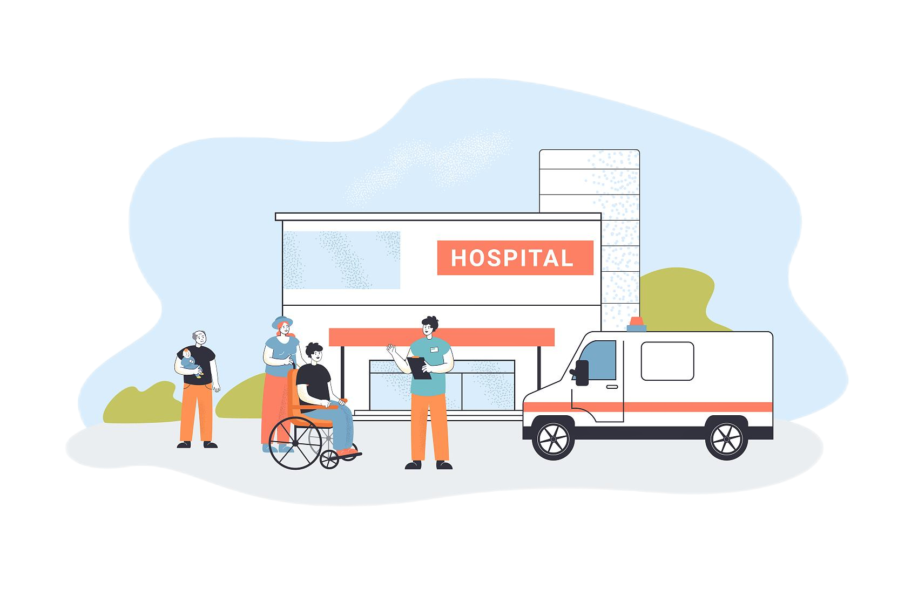
7
坚定不移惠民生、解民需，
聚力人民福祉实现新提升
坚持政策向民生聚集、资金向民生倾斜、服务向民生覆盖，加大普惠性、基础性、兜底性民生供给，办好办实群众关心的大事小情
提升社会保障水平
推进公益事业发展
维护社会安全稳定

Slide 24
全面加强政府自身建设
面对发展重任、人民重托，我们牢记“打铁还需自身硬”，坚信“办法总比困难多”，坚决贯彻落实习近平新时代中国特色社会主义思想的政治自觉、思想自觉、行动自觉，在市委的坚强领导下，永葆初心凝心聚力，强基固本彰显担当，全面建设人民满意政府
筑牢政治根基，坚决忠诚履职
树牢法治观念，严格依法履职
锤炼从业本领，踏实为民履职
提升行政效能，务实高效履职
坚持正风肃纪，从严勤廉履职

Slide 25
让我们更加紧密地团结在以习近平同志为核心的党中央周围，以“身在最北方、心向党中央”的政治忠诚，在市委的坚强领导下，实字为要、干字当头，以敢做善为的责任担当，热情饱满的工作状态，用心用力用情推进“一极三中心”建设，奋力谱写五常经济社会可持续振兴、高质量发展新篇章！
制作：五常市人民政府办公室

